Slide 1

<종합설계 설계서>
라즈베리파이3를 이용한 홈CCTV
2013150050 이민철 지도교수 한익주
2013150047 민준호 지도교수 이보경
2013152036 정재훈 지도교수 이보경

Slide 2
차 례
종합 설계 개요
관련 연구 및 사례
시스템 수행 시나리오
시스템 구성도
시스템 모듈 상세 설계
개발 환경 및 개발 방법
데모 환경 설계
업무 분담
종합 설계 수행 일정
필요기술 및 참고문헌

Slide 3
종합 설계 개요
1. 종합 설계 개요
3 / 26
제안서 지적사항 및 답변
지난 발표에서의 지적 사항
motion tracking 추가
Alarm전달 기능 추가
집주인이 반응하지 않는 경우 추가적인 동작이 필요
카메라 tracking 필요
지적 사항에 대한 답변
Camera 모듈의 motion 메소드를 통해 motion tracking 적용
Notice 모듈의 push 메소드를 통해 alarm 전달 기능 적용
집주인이 반응하지 않는 경우 지인이나 가족에게 푸시 알림을 보낸다.
–> nextPush 메소드 이용
소켓, 서보 모터를 이용하여 카메라 tracking –> connect, control 모듈 이용

Slide 4
종합 설계 개요
1. 종합 설계 개요
4 / 26
설계서 지적사항 및 답변
지난 발표에서의 지적 사항
제안서 지적사항에 대해 일부 적용되지 않음
설계내용을 추가해서 보완할 것
Motion tracking (얼굴인식아님)
지적 사항에 대한 답변
지적사항 모두 적용
모듈별 기능 및 주요 메소드, 기능별 메소드 호출 순서 등을 추가하여 설계내용 보완
Motion tracking -> 얼굴인식이 아닌 움직임 감지 및 tracking 되도록 수정

Slide 5
종합 설계 개요
1. 종합 설계 개요
5 / 26
연구 개발 배경
4차 산업혁명을 맞이하면서 주목 받고 있는 사물인터넷 기술을 활용 사물인터넷 사용의 증가에 따른 기존 아날로그 방식의 CCTV 사용의 감소 및 IP카메라, 홈CCTV 시장의 크기가 커지는 추세
연구 개발 목표
라즈베리파이를 이용해 다양한 기능을 가진 홈CCTV를 직접 제작 및 사물인터넷에 대한 이해
연구 개발 효과
기존의 판매되고 있는 IP카메라의 기본적인 기능들 외에도 추가적인 기능들을 제안, 구현하여 소비자들의 홈CCTV에 대한 관심 및 소비 유도
-모션 감지, 푸시 알림 기능을 통한 방범 기능

Slide 6
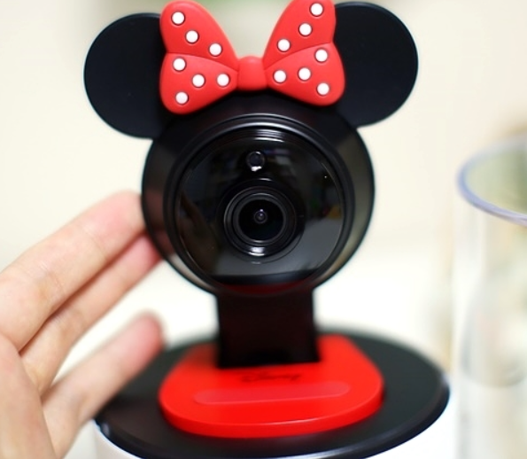
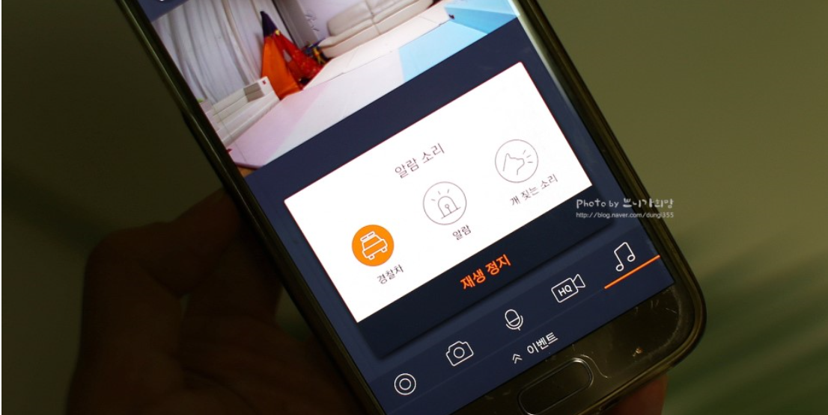
관련 연구 및 사례
2.관련 연구 및 사례
6 / 26
기존에 판매되고 있는 ‘미키미니’ 홈 카메라

Slide 7
관련 연구 및 사례
2.관련 연구 및 사례
7 / 26
기존에 판매되고 있는 홈 카메라의 기능들
- 무선 네트워크에 연결
- 실시간 영상 스트리밍
- 어플리케이션을 통한 실시간 영상 확인
- 화면 캡쳐 기능
- 관심 영역 지정 후 해당 영역 움직임만 감지
- 알람 기능
- 줌 기능

Slide 8
시스템 수행 시나리오
3. 시스템 수행 시나리오
8 / 26
1. 집안에 홈CCTV 설치
2. 설치 된 CCTV가 실시간 웹 스트리밍
3. 집안에 도둑이 들어와 수상한 움직임 감지 및 이미지 캡처
4. 사용자에게 어플리케이션 푸시 알림
5. 푸시를 확인한 사용자가 어플리케이션을 통해 실시간 영상 확인
6. 집안에 도둑 확인
7. 도둑 검거

Slide 9
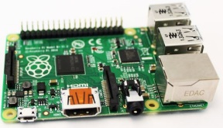

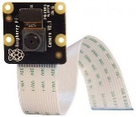
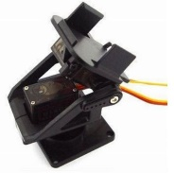


4.시스템 구성도
9 / 26
시스템 구성도
RaspberryPi
Flask 웹
프레임워크
얼굴 감지시
- Firebase에 메시지 푸시 요청
-이미지 캡처 및 저장
OpenCV
Socket
Cloud Messaging
Flask를 이용한 웹서버를 통해 웹 스트리밍 가능
안드로이드 Web View를 통해 실시간 영상 시청
소켓 통신을 이용한 서보모터 제어
Database
Mobile
Web View
Socket
라즈베리파이로부터 메시지 요청이 들어오면 App으로 메시지 전달

Slide 10
Main 모듈
5.시스템 모듈 상세 설계
10 / 26
시스템 모듈 상세 설계
기능 – 시작 모듈, 웹 서버 구동
주요 메소드 | 기능
run() | 웹서버 구동
thread() | 쓰레드로 camera(), sock()를 호출
video_feed() | 클라이언트로부터 요청이 들어오면 응답을 해줌
gen() | video_feed()에서 호출되며 저장된 프레임을 반복적으로 리턴 해줌

Slide 11
Camera 모듈
5.시스템 모듈 상세 설계
11 / 26
시스템 모듈 상세 설계
기능 – 프레임 캡처, 모션 인식을 수행하는 모듈
주요 필드(변수)
frame | gray
text | frameDelta
thresh | args
timer
주요 메소드 | 기능
getFrame() | 프레임을 캡처
resizeFrame() | 프레임의 크기를 결정
showFrame(frame, thresh, frameDelta) | 캡처된 프레임을 화면에 보여줌
motion() | 모션 감지된 영역에 사각형을 그림
camera() | 주요 메소드들의 반복 호출을 통해서 프레임을 계속 촬영하여 영상을 만들어냄

Slide 12
Connect 모듈
5.시스템 모듈 상세 설계
12 / 26
시스템 모듈 상세 설계
기능 – 소켓 통신을 이용하여 서버와 클라이언트 간에 메시지 송수신 가능하게 함
주요 메소드 | 기능
sock() | 소켓을 생성하여 메시지를 주고 받음
motor(input_string) | 소켓으로부터 받은 메시지를 이용, 서보 모터를 제어
connection(input_string) | 클라이언트와의 연결 상태를 알려줌
Control 모듈
기능 – 서보 모터를 제어
주요 메소드 | 기능
up() | 서보 모터를 위로 움직임
down() | 서보 모터를 아래로 움직임
left() | 서보 모터를 왼쪽으로 움직임
right() | 서보 모터를 오른쪽으로 움직임

Slide 13
Timer 모듈
5.시스템 모듈 상세 설계
13 / 26
시스템 모듈 상세 설계
기능 – 시간을 기록하거나 측정
주요 필드(변수)
updateTimeHour | updateTimeMin
start | record
주요 메소드 | 기능
pushTimer(sense) | 푸시 알림을 위한 시간 기록 및 측정
reactTimer() | 가족 및 지인에게 푸시 알림을 위한 시간 기록 및 측정
Notice 모듈
기능 – 앱으로 푸시 알림을 보냄
주요 메소드 | 기능
push() | 집 주인에게 앱으로 푸시 알림 보냄
nextPush() | 가족 및 지인에게 앱으로 푸시 알림 보냄

Slide 14
5.시스템 모듈 상세 설계
14 / 26
시스템 모듈 상세 설계
: 모듈 간 연동, 메소드 호출 순서
Frame 촬영 및 Motion Tracking
Camera:
Frame 캡처
camera( )
Camera:
getFrame( )
Frame 크기 조정
Camera:
resizeFrame( )
반복
모션 인식
Camera:
motion( )
Frame 출력
Camera:
showFrame( )

Slide 15
5.시스템 모듈 상세 설계
15 / 26
시스템 모듈 상세 설계
: 모듈 간 연동, 메소드 호출 순서
Alarm 전달, 집주인 반응 안 할 경우 지인에게 메일 전달
Camera:
타이머 작동
motion( )
Timer:
pushTimer( )
모션 인식 될 경우
푸시 알림 전송
Notice:
push( )
타이머 작동
Timer:
reactTimer( )
집주인 반응 없을 경우
가족 및 지인 푸시 알림 전송
Notice:
nextPush( )

Slide 16
5.시스템 모듈 상세 설계
16 / 26
시스템 모듈 상세 설계
: 모듈 간 연동, 메소드 호출 순서
Camera Tracking
소켓 생성
Connet:
sock( )
클라이언트로부터 메시지가 도착한 경우
서보 모터 제어
Connet:
motor( )
메시지가 up인 경우
down인
경우
left인
경우
right인
경우
Control:
Control:
Control:
Control:
up( )
down( )
left( )
right( )

Slide 17
5.시스템 모듈 상세 설계
17 / 26
시스템 모듈 상세 설계
서보모터 제어
Connet:
motor( )
Control:
Control:
Control:
Control:
up( )
down( )
left( )
right( )
subprocess 의 call() 메소드를 이용하여 ServoBlaster 을 이용한다.
ServoBlaster 을 이용하여 서보모터를 제어한다.
모터의 위치 값을 설정해줌으로써 모터가 얼마만큼 이동할지 설정한다.

Slide 18
모션이 감지될 경우
5.시스템 모듈 상세 설계
18 / 26
시스템 모듈 상세 설계
캡처 및 저장
모션 감지 대기
메시지 푸시 알림
이미지 캡처
Firebase
메시지 푸시 요청
RaspberryPi이미지 저장
모바일로 메시지
전달

Slide 19
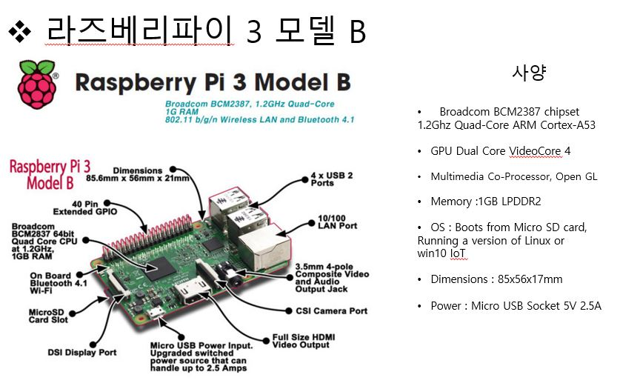
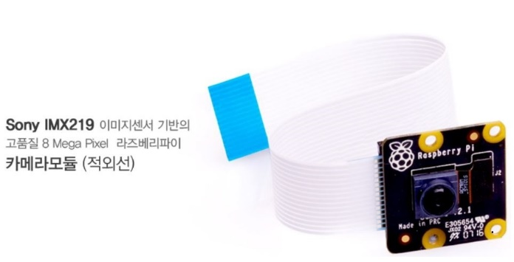
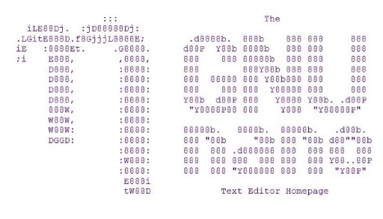

개발 환경 및 개발 방법
6.개발 환경 및 개발 방법
19 / 26

Slide 20
개발 환경 및 개발 방법
6.개발 환경 및 개발 방법
20 / 26
RaspberryPI
Flask를 이용한 웹 서버 구현
Open CV를 이용한 이미지 캡처 및 모션 인식
모션 감지 시 이미지 캡처 및 메시지 푸시 요청
쓰레드를 이용하여 소켓 구동
Application
웹 뷰를 통한 동영상 시청
소켓을 통한 라즈베리파이와 통신
소켓을 통한 서보모터 제어
Firebase
FCM을 이용한 메시지 푸시 알림
데이터베이스에 디바이스 토큰 값 저장

Slide 21
데모 환경 설계
7.데모 환경 설계
21 / 26
라즈베리파이(CCTV)를 설치하고 감시한다.
모션이 인식 될 경우 사용자에게 푸시 알림을 보낸다.
사용자는 푸시 알림을 확인 후 어플리케이션을 통해 영상을 확인한다.
사용자는 어플리케이션을 통해 서보 모터를 좌우로 이동해본다.

Slide 22
업무 분담
8. 업무 분담
22 / 26
 | 민준호 | 이민철 | 정재훈
자료수집 | 모션 감지 관련 사례 수집 | 홈 CCTV 관련 앱 참고 | Firebase 관련 자료 수집
설 계 | OPEN CV를 이용한 모션 감지 | 안드로이드를 이용한 앱 개발 | FCM을 이용한 메시지 푸시 알림
구 현 | OPEN CV 를 이용하여 모션 감지 구현 | 안드로이드를 이용하여 홈 CCTV 관련 앱 개발 | FCM을 이용한 메시지 푸시 알림 구현
테스트 | 구현 테스트 및 에러 검출

Slide 23
종합설계 수행일정
9. 졸업 연구 수행일정
23 / 26
1월
2월
3월
4월
5월
6월
7월
8월
9월
10월
11월
12월
사전 조사 및 계획서 발표
Opencv를 이용한 s/w 설계
어플리케이션 제작
중간보고서 작성 및 제출
발표
통합 시스템 구현
산업기술대전
테스트 및 유지보수

Slide 24
필요기술 및 참고 문헌
10. 필요기술 및 참고 문헌
24 / 26
구분 | 항목 | 항목
1 | https://www.youtube.com/watch?v=zWHEKajrVds | 라즈베리 파이를 이용한 영상 스트리밍
2 | https://www.youtube.com/watch?v=AufDI6FfuJ4 | 라즈베리파이를 이용한 웹캠 제어
3 | http://daddynkidsmakers.blogspot.kr/2016/12/blog-post.html | motionpie 를이용한 모션 제어 설명
4 | https://www.youtube.com/watch?v=e9PK6eLl4tM | 실제 cctv 하드웨어를 이용한 라즈베리파이 cctv 제작
5 | http://blog.xcoda.net/98 | 파이 카메라 OPEN CV
6 | http://blog.naver.com/PostView.nhn?blogId=cosmosjs&logNo=220667245343&categoryNo=0&parentCategoryNo=56&viewDate=&currentPage=1&postListTopCurrentPage=1&from=postView | 카메라 컨트롤
7 | https://www.pyimagesearch.com/2015/05/25/basic-motion-detection-and-tracking-with-python-and-opencv | motion tracking
8 | https://m.blog.naver.com/PostView.nhn?blogId=scw0531&logNo=220653503111&proxyReferer=https%3A%2F%2Fwww.google.co.kr%2F | 파이카메라 모듈과 안드로이드 연동

Slide 25
Github 주소
Github 주소
25 / 26
https://github.com/dlalscjf94/MinjeongLee
팀원별 GitHub ID
팀원 : 이민철
ID: dlalscjf94
팀원 : 민준호
ID: gitjoon
팀원 : 정재훈
ID: wJaeHoon

Slide 26
감사합니다

